Slide 1
D.P 조
국내 3대 질병 분석 예방
어플리케이션
과 목 명 : 산학캡스톤 디자인1
담당 교수 : 정 현 숙
발표자 : 임 정 준
발표일 : 2019 04 04
안효근
김연수
임정준
정혜수
김현구
2019/04/04

Slide 2

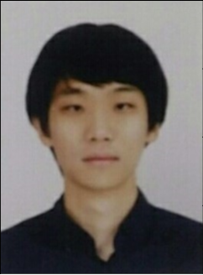

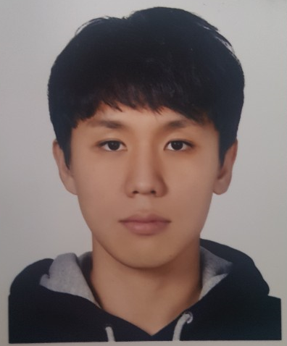


팀원 소개
Team Introduce
D.P조 국내 3대 질병 예방 어플리케이션
NAME | 안효근
PHONE | 010-7227-4260
EMAIL | dksgyrms1579 @naver.com
PART | 앱 레이아웃 제작
NAME | 임정준
PHONE | 010-6650-7445
EMAIL | ehrn56 @naver.com
PART | 앱 & 하둡
NAME | 김현구
PHONE | 010-6243-3502
EMAIL | k1hq1201 @naver.com
PART | MySQL &하둡
NAME | 김연수
PHONE | 010-9361-7968
EMAIL | kys79757 @naver.com
PART | 하둡 & MySql
NAME | 정혜수
PHONE | 010-9457-3489
EMAIL | ehdrkdeod @naver.com
PART | MySQL &데이터 수집
2019/04/04

Slide 3
목 차
D.P조 국내 3대 질병 예방 어플리케이션
1. 질병 예방 어플리케이션 개발 환경 소개
2. 질병 예방 어플리케이션 프로젝트 소개
2-1. 개발동기
2-2. 선정질병
2-3. 어플리케이션 기능 종류
2-4. 기대방안
3. 질병 예방 어플리케이션 시스템 흐름도
4. 질병 예방 어플리케이션 시스템 흐름도 설명
5. 진행상황
6. 개발일정
2019/04/04

Slide 4







개발 환경
Execution environment
D.P조 국내 3대 질병 예방 어플리케이션
리눅스
하둡 1.2.1
sqoop
파이썬 3.7.3
Apache 2
안드로이드 스튜디오
3.3.2
MySQL
Server 2017
php
7.2
2019/04/04

Slide 5
개발 환경
Execution environment
D.P조 국내 3대 질병 예방 어플리케이션
운영체제 : 리눅스 우분투-18.04.2
데이터 처리: Hadoop - 1.2.1 검증된 버전
정보 실시간 처리 : 파이썬 3.7.3 API 최신자료를 계속해서 받기 위해
아파치서버 : 아파치2 통신을 위해서 필요
PHP 7.2: 아파치서버와 어플리케이션의 통일을 위해 필요
sqoop : 구조화된 관계형 데이터 베이스와 아파치 하둡간의
대용량 데이터들을 효율적으로 변환하여 가져오고 내보내는 장치
안드로이드 스튜디오 3.3 : 어플리케이션 제작을 위해 사용
2019/04/04

Slide 6
50%
CONTENTS A
1) 개발동기
Motive for development
D.P조 국내 3대 질병 예방 어플리케이션
질병관리 본부에서는 우리나라 전체를 대상으로 주마다 질병에
걸린 환자(병원참조)를 조사하지만 지역은 나오지 않습니다
그 계절이나 달에 걸리는 질병을 직접 찾아서 보지만 조심해야하는 설명이 좀 부족합니다
2019/04/04

Slide 7
50%
CONTENTS A
2)-1 선정한 질병의 종류
Selected type of disease
D.P조 국내 3대 질병 예방 어플리케이션
인플루엔자
Influenza
홍 역
measles
수 두
Chickenpox
2019/04/04

Slide 8
50%
CONTENTS A
2)-1 선정한 질병의 종류
Selected type of disease
D.P조 국내 3대 질병 예방 어플리케이션
제3군 감염병 - 간헐적으로 유행할 가능성이 있어서 계속 감시하고 방역
대책의 수립이 필요한 감염병
인플루엔자
Influenza
흔히들 독감으로 알고 있으며 감기와는 다른 질병
A형 또는 B형 인플루엔자 바이러스에 의한 전염성이 높은 급성 호흡기질환
예방법 : 백신접종
(생후6개월~만8세소아:1or2회 접종/ 만9세이상~성인 :1회 접종)
2019/04/04

Slide 9
50%
CONTENTS A
2)-1 선정한 질병의 종류
Selected type of disease
D.P조 국내 3대 질병 예방 어플리케이션
제 2군감염병 - 예방접종을 통하여 예방 및 관리가 가능하여 국가예방접종사업의 대상이 되는 감염병
홍 역
measles
홍역 바이러스 감염에 의한 급성 발열성 발진성 질환
증상 : 고열, 기침, 콧물, 결막염, 구강점막에 반점에 이은 특징적인 홍반성
예방법 : 백신(MMR)접종
(2회-1차:생후12~15개월/2차:만4~6세)
2019/04/04

Slide 10
50%
CONTENTS A
2)-1 선정한 질병의 종류
Selected type of disease
D.P조 국내 3대 질병 예방 어플리케이션
제 2군감염병 - 예방접종을 통하여 예방 및 관리가 가능하여 국가예방접종사업의 대상이 되는 감염병
수 두
Chickenpox
인플루엔자
- 제3군 감염병(간헐적으로 유행할 가능성이 있어서 계속 감시하고 방역대책의 수립이 필요한 감염병)
매년 겨울철에 유행/ 고위험군에서 이환률 및 사망률의 증가를 초래
원인병원체 : 인플루엔자 바이러스(A, B, C)
감염경로 : 비말매개감염으로 전파
잠복기 : 1~4일(평균2일)
예방법 : 백신(생후6개월~만8세소아:1or2회 접종/ 만9세이상~성인 :1회 접종)
제2군감염병(예방접종을 통하여 예방 및 관리가 가능하여 국가예방접종사업의 대상이 되는 감염병)
홍역
홍역 바이러스 감염에 의한 급성 발열성 발진성 질환
증상 : 고열, 기침, 콧물, 결막염, 구강점막에 반점에 이은 특징적인 홍반성
합병증 : 설사, 중이염, 기관지염, 모세기관지염, 크룹, 기관지 폐렴 등
예방법 : 백신(2회-1차:생후12~15개월/2차:만4~6세)
주의 사항
1. 홍역을 앓았더라도 풍진과 유행성이하선염 예방을 위해 MMR백신을 2회 접종을 완료해야함
2. 생백신은 태아에게 영향을 끼칠 수 있음으로 MMR접종후 4주간은 임심을 피해야 함.
수두
수두 바이러스에 의한 급성 발진성 감염질환
수포성 병변에 직접접촉, 호흡기 분비물의 공기전파를 통한 감염
예방법 : 백신(금기사항 없는 생후 12~15개월의 모든 소아/ 따라잡기 접종-정기접종 시기에 접종을 받지 못한 소아(만13세 미만:1회접종/만13세 이상 : 4~8주 간격으로 2회 접종))
주의사항과 특이점
1. 전에 수두를 앓은 경우 수두환자와 접촉하더라도 감염되지 않으니, 드물게 면역이 저하된 경우 앓을 수 있음
2. 수두의 면역이 있더라도 수두바이러스는 면역력이 떨어진 경우 대상포진으로 나타나게 됨.
수두 바이러스에 의한 급성 발진성 감염질환
수포성 병변에 직접접촉, 호흡기 분비물의 공기전파를 통한 감염
예방법 : 백신접종
(금기사항 없는 생후 12~15개월의 모든 소아/ 정기접종 시기에 받지 못한 소아(만13세 미만:1회접종/만13세 이상 : 4~8주 간격으로 2회 접종))
2019/04/04

Slide 11




50%
CONTENTS A
2)-2 질병 예측의 기준
Criterion of disease prediction
D.P조 국내 3대 질병 예방 어플리케이션
월별
Month
온도
Temperature
습도
Humidity
지역별
Area
2019/04/04

Slide 12


50%
CONTENTS A
2)-2 질병 예측의 기준
Criterion of disease prediction
D.P조 국내 3대 질병 예방 어플리케이션
16개 지역
강원
지역별
Area
서울
경북
경기
대구
인천
경남
충북
울산
대전
세종
전북
부산
광주
전남
제주도
2019/04/04

Slide 13
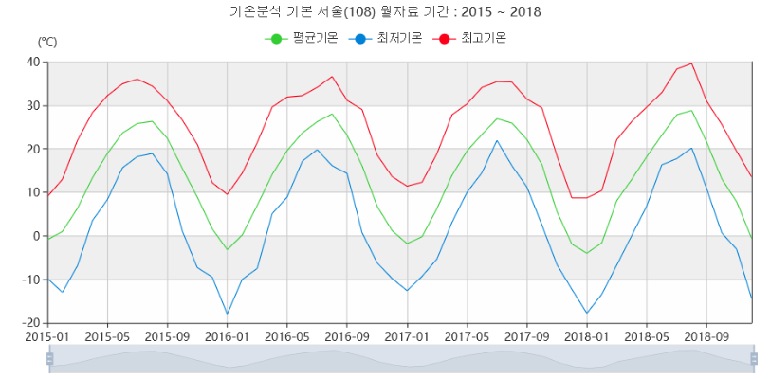
50%
CONTENTS A
2)-2 질병 예측의 기준
Criterion of disease prediction
D.P조 국내 3대 질병 예방 어플리케이션
월별
Month
온도
Temperature
월별
Month
습도
Humidity
이미지 출처 : 기상청에서 년도별 서울의 기온분석 과 습도 그래프
http://www.kma.go.kr/
2019/04/04

Slide 14



50%
CONTENTS A
3) 기능의 종류
Criterion of disease prediction
D.P조 국내 3대 질병 예방 어플리케이션
자유로운 게시글 작성을
통한 정보교류
관련 질병
예방 정보제공
매 달 관련
질병 주의 안내
2019/04/04

Slide 15
50%
CONTENTS A
4) 기대방안
Expected measure
D.P조 국내 3대 질병 예방 어플리케이션
각 지역별로 최신 5년 간 계절, 매 달마다 많이 걸리는 질병에 대한 예방 정보를 쉽게 얻을 수 있다
질병에 대한 정보를 보다 자세히 얻을 수 있다
질병에 대한 정보 교류를 통해 질병에 대한 손쉬운 대처 가능하게 된다
2019/04/04

Slide 16


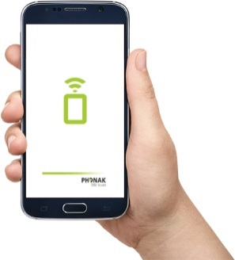




시스템 흐름도
System Flow Diagram
D.P조 국내 3대 질병 예방 어플리케이션
흐름도 설명 추가
전체흐름 전원 이해하기
흐름도 전체수정 또필요
API 자료
(트위터)
데이터수집
앱
정형화된 자료
csv
하둡
아파치 스쿱
아파치 서버
(DB)
Php서버
(7.2)
2019/04/04

Slide 17
시스템 흐름도 설명
System Flow Diagram Description
D.P조 국내 3대 질병 예방 어플리케이션
파이썬의 역할은 트위터에서 api를 원하는 정보를 가져와서 하둡에 보내주는 역할이다.
API 자료
(트위터)
데이터수집
아파치 스쿱
스쿱(Sqoop)은 구조화된 관계형 데이터 베이스와 아파치 하둡간의 대용량 데이터들을
효율적으로 변환하여 주는 명령 줄 인터페이스(Command-Line Interface)
애플리케이션이다.
오라클 또는 MySQL같은 관계형 데이터 베이스에서 하둡 분산 파일 시스템으로 데이터들을 가져와서 그 데이터들을 하둡 맵리듀스로 변환을 하고, 그 변환된 데이터들을 다시 관계형 데이터 베이스로 내보낼 수 있다.
정형화된 자료
csv
하둡
2019/04/04

Slide 18
시스템 흐름도 설명
System Flow Diagram Description
D.P조 국내 3대 질병 예방 어플리케이션
하둡
아파치 스쿱
아파치 서버
(DB)
Php서버
(7.2)
앱
하둡에서 어플리케이션과 파이썬에서 얻은 데이터를 아파치 DB로 보내준다.
아파치 서버는 서버 안에 있는 DB 와 하둡, 스쿱을 통해서 하둡과 통신하기 위해서 사용하며
스쿱은 하둡과 하둡hdfs 아파치 서버에 있는 DB와 통신하기 위해서 사용합니다.
2019/04/04

Slide 19
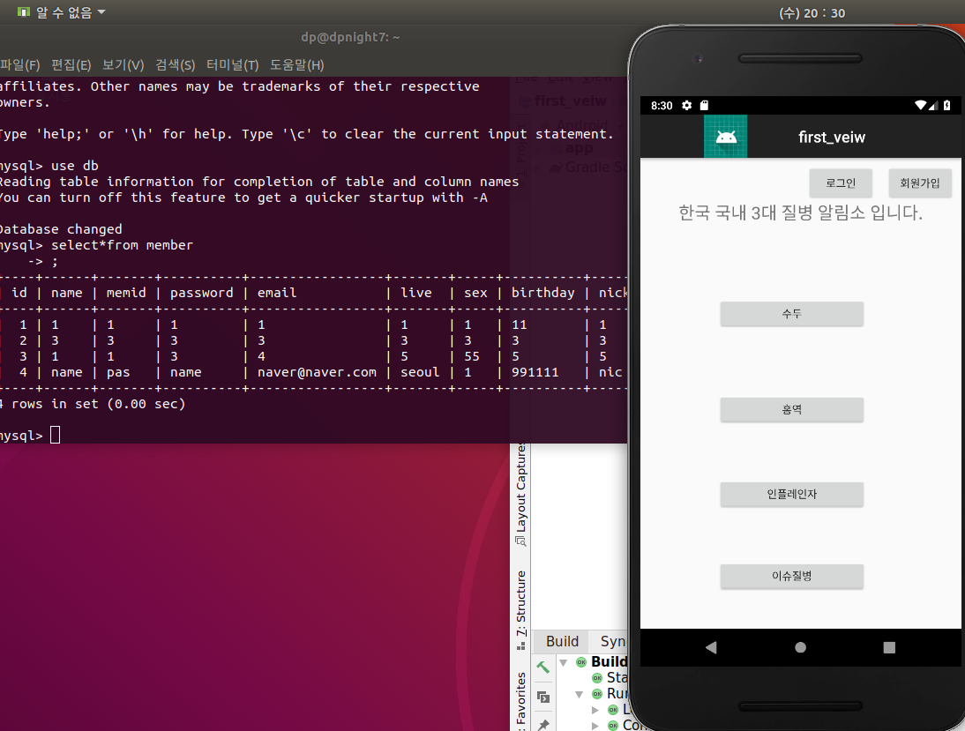
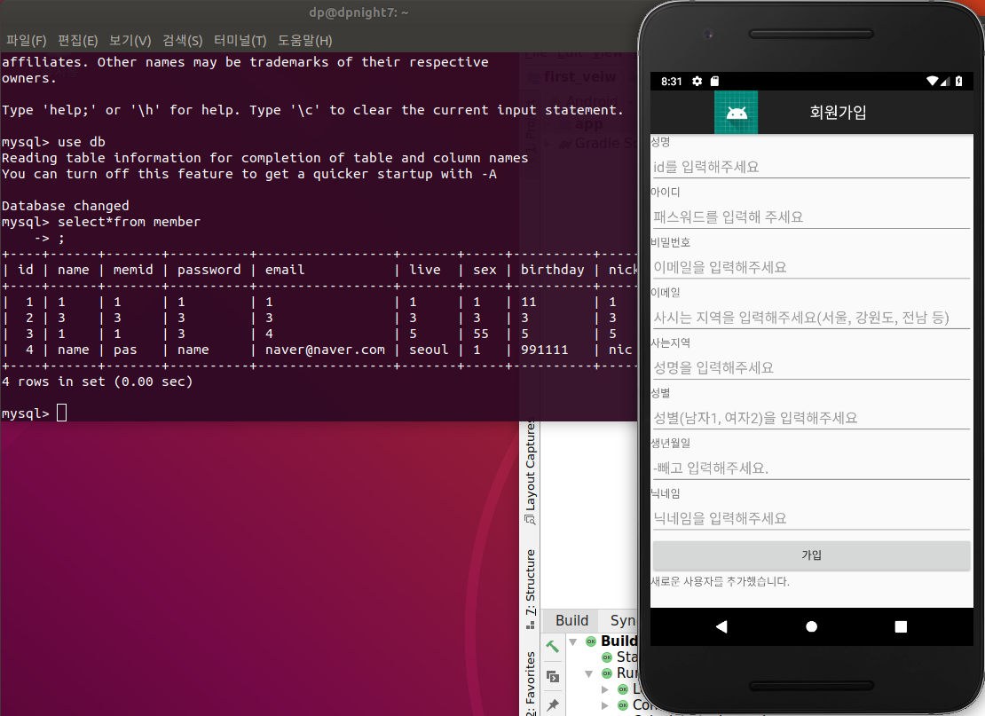
구현 상황
Implementation situation
D.P조 국내 3대 질병 예방 어플리케이션
2019/04/04

Slide 20
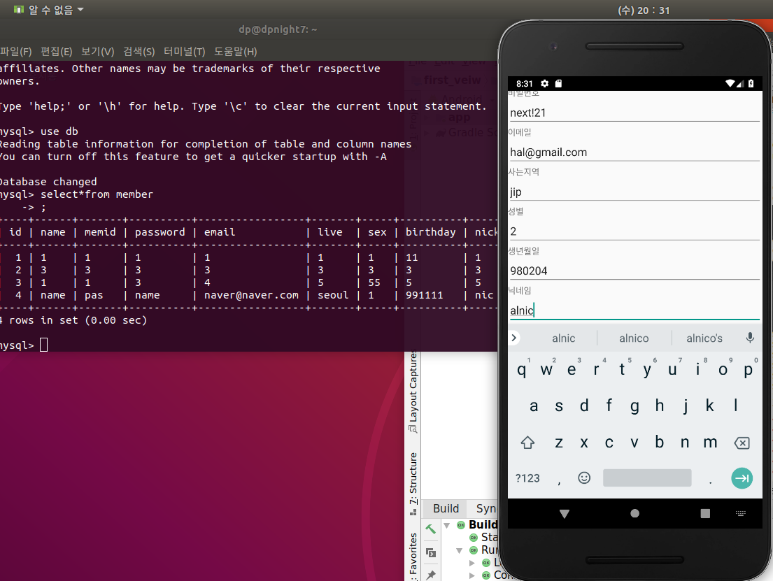
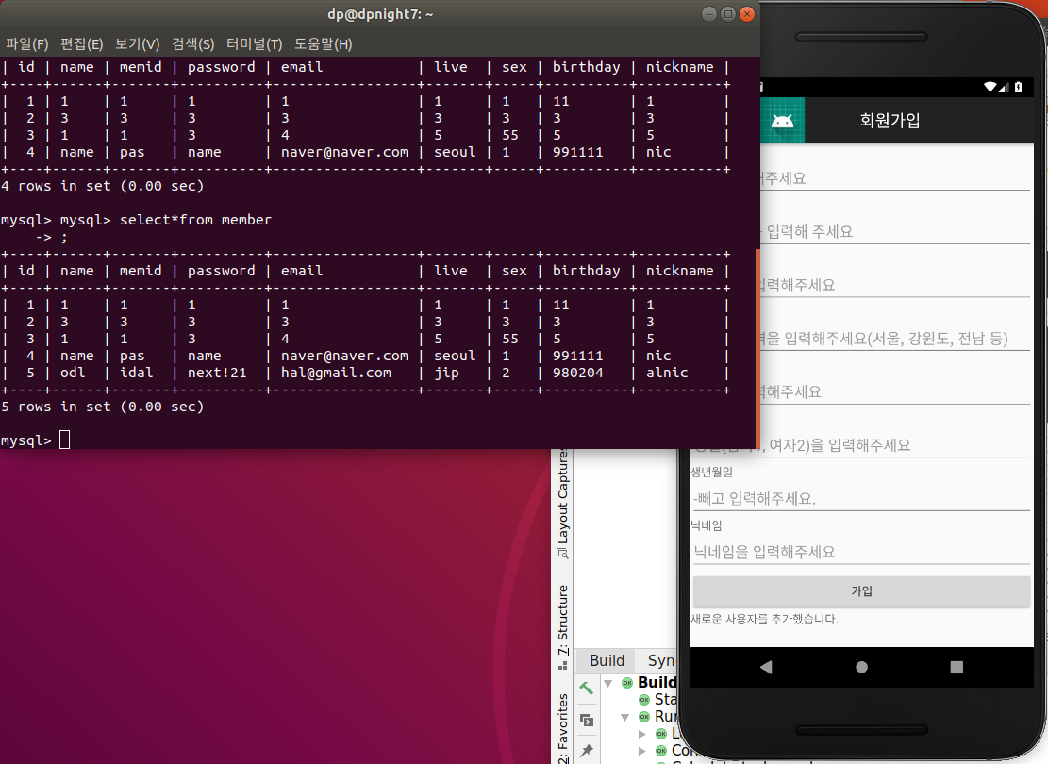
구현 상황
Implementation situation
D.P조 국내 3대 질병 예방 어플리케이션
2019/04/04

Slide 21
개발 일정
Execution Schedule
D.P조 국내 3대 질병 예방 어플리케이션
3월 일정
4월 일정
5월 일정
6월 일정
하둡 설치 및 개발환경 통일
어플리케이션 레이아웃 완성
하둡, MySQL과
어플리케이션 통신으로 화면 표시
최종 구현
테스트 & 유지보수
영어로 발표자료 작성
2019/04/04

Slide 22




참고문헌 및 사이트
Introduction to project
D.P조 국내 3대 질병 예방 어플리케이션
하둡 참조 문헌
1. 시작하세요 하둡 프로그래밍
2. SQL 더 쉽게, 더 깊게
어플리케이션 제작 참조 문헌
1.Android Studio를 활용한 안드로이드 프로그래밍(Andrioid 7.0(누가)지원)
2.안드로이드 프로그래밍정복 1권
2019/04/04
Notes:
추천이유
저자가 엔시소프트에서 근무 경험을 바탕으로 적어 하둡을 사용하는데 있어 핵심정리를 잘하였다.
다양한 샘플 코드와 실행 결과를 넣어 다른 Sql과 달리 글을 많이 줄이고 실습을 강조하여 지필을 하였다.
초보자 다음단계 중급자 단계가 배우는 단계로 MySQL 연결도 가능하다.

Slide 23




참고문헌 및 사이트
Introduction to project
D.P조 국내 3대 질병 예방 어플리케이션
http://www.mohw.go.kr/react/index.jsp //보건복지부
http://www.cdc.go.kr/CDC/main.jsp //질병관리본부
https://developer.android.com/studio/?hl=ko //안드로이드 스튜디오 설치
https://www.youtube.com/watch?v=oj6DI3PvAr0// 동빈나(안드로이드 앱)
- http://www.airkorea.or.kr/index // 에어코리아(한국 지도사진 참조)
2019/04/04

Slide 24

Q&A
Questions and Answers
2019/04/04

Slide 25
Thank you
2019/04/04

